Slide 1
نَظَافَةُ الأَسْنَانِ

Slide 2
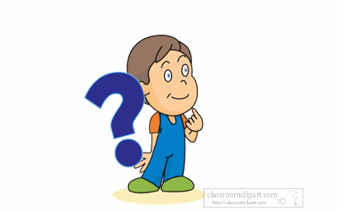
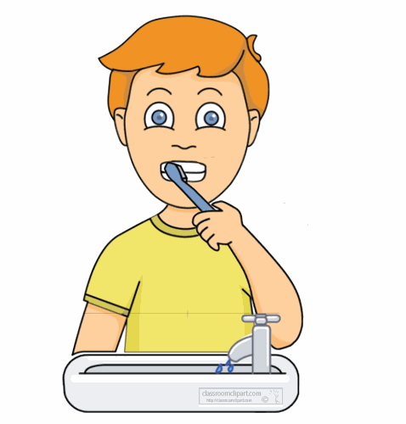
نَظَافَةُ الأَسْنَانِ
مَاذَا لَوْ أَنَّنَا بِلاَ أسْنَانٍ؟
الوحدة
1
صحتي و سلامتي
نَظَافَةُ الأَسْنَانِ
لنْ نستَطيعَ الأَكل بِشَكلٍ صحِّيٍّ

Slide 3
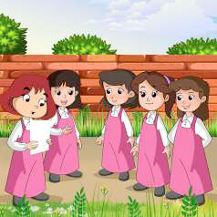
فوائدِ الأسنانِ
الوحدة
1
صحتي و سلامتي
نَظَافَةُ الأَسْنَانِ
الكلام
الابتسامة
المضغ

Slide 4
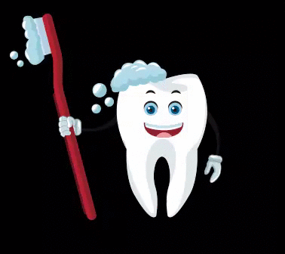
نشاط 1
أَنَا أَدَاةُ مِنْ أَدَوَاتِ النَّظَافَةِ وَالْعِنَايَةِ يَسْتَعْمِلُنِي الْجَمِيعُ
لِلْمُحَافَظَةِ عَلَى نَظَافَةِ أَسْنَانِهِمْ، فَمَنْ أَنَا؟
الوحدة
1
صحتي و سلامتي
أَنَا أُحِبُّ أَنْ أُنَظِّفَ أَسْنَانِي بِاسْتِخْدَامِ :
فرشاة الأسنان و المعجون
نَظَافَةُ الأَسْنَانِ

Slide 5
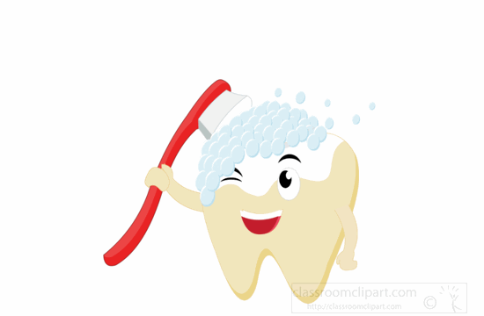
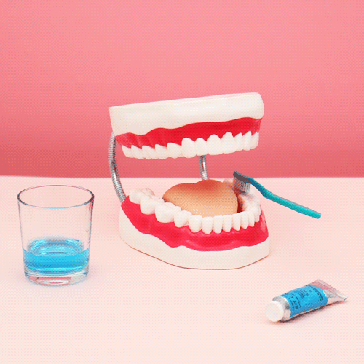
عزيزيَ الأبَ / الأم :
لاحظْ تطبيقَ طفلتِكَ لتنظيفِ أسنانِها بالفرشاةِ والمعجونِ بطريقةٍ صحيحةٍ كما في الشكلِ الآتِي:
الوحدة
1
صحتي و سلامتي
نَظَافَةُ الأَسْنَانِ

Slide 6
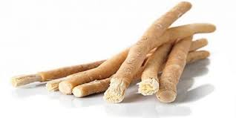
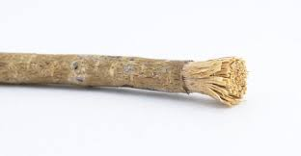
نشاط 2
مَا السِّوَاكُ ؟ وَ فِيمَ يُسْتَخْدَمُ؟
الوحدة
1
صحتي و سلامتي
نَظَافَةُ الأَسْنَانِ
قطعة خشبية من جذور شجر الأراك يُستخدم لتنظيف الأسنان

Slide 7
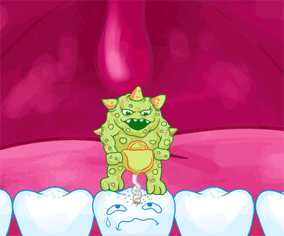
السبَبُ وَالنَّتِيجَةُ
الوحدة
1
صحتي و سلامتي
نَظَافَةُ الأَسْنَانِ

Slide 8
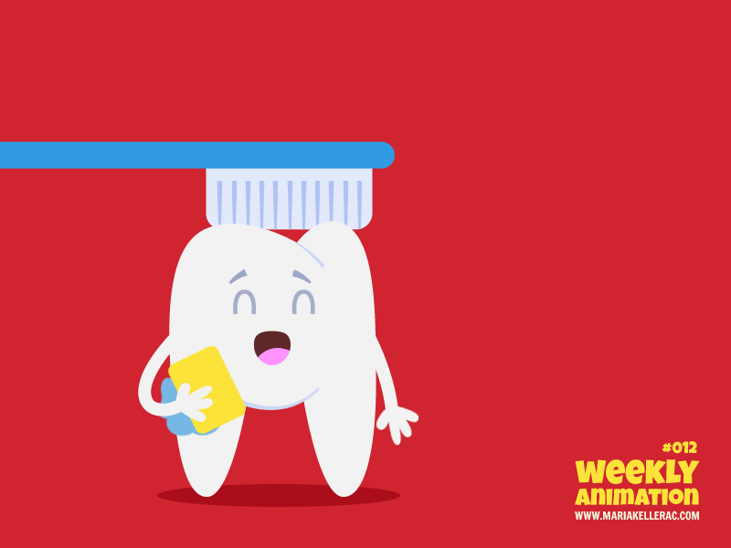
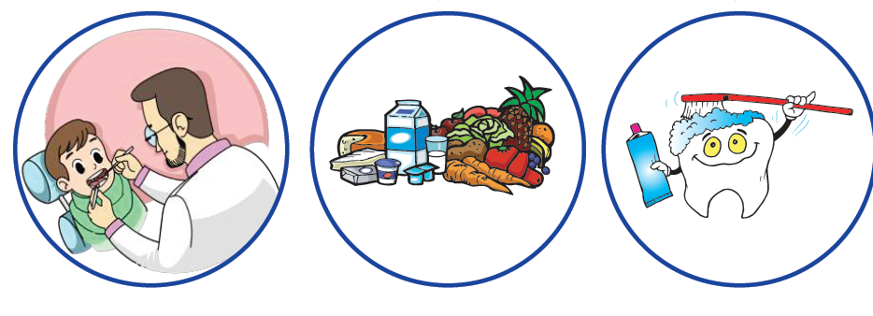
صغيرتي !!!
لتبدو أسناني جميلة
الوحدة
1
صحتي و سلامتي
نَظَافَةُ الأَسْنَانِ

Slide 9
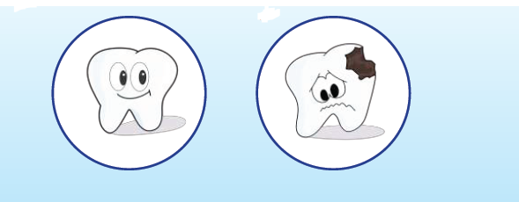
نشاط 3
صِلِي بَيْنَ الطَّعَامِ وَالسِّنِّ المُنَاسِبِ:
الوحدة
1
صحتي و سلامتي
نَظَافَةُ الأَسْنَانِ

Slide 10
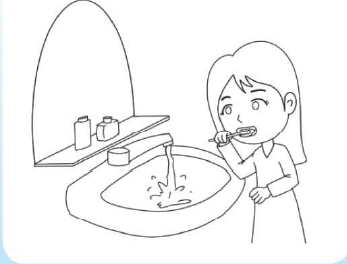
نشاط 4
نَاقِشِي سُلُوكَ الْفَتَاةِ، ثُمَّ لَوِّنِي بِالأَلْوَانِ المُنَاسِبَةِ
الوحدة
1
صحتي و سلامتي
نَظَافَةُ الأَسْنَانِ
سلوك غير جيد لأنها تقوم بتبذير الماء

Slide 11
أَنْصَحُ زَمِيلَتِي بِعَدَمِ اسْتِخْدَامِ أَسْنَانِهَا لِفَتْحِ
الْعُلَبِ أَوْ لِكَسْرِ الْمَوَادِّ الصُّلْبَةِ.
الوحدة
1
صحتي و سلامتي
نَظَافَةُ الأَسْنَانِ

Slide 12
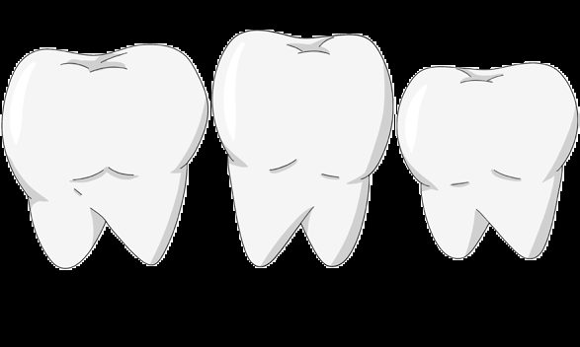
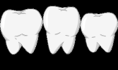
أنواع الأسْنَانِ :
1
2
الوحدة
1
صحتي و سلامتي
لبنية
دائمة
نَظَافَةُ الأَسْنَانِ

Slide 13
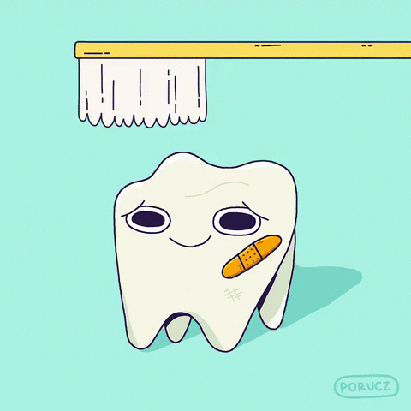
التفكير الناقد
لِمَ تُسَمَّى الأسْنَانُ اللَّبَنِيَّةُ بِهَذَا الاسْمِ؟
الوحدة
1
صحتي و سلامتي
نَظَافَةُ الأَسْنَانِ
لأنها سوف تبدأ بالتساقط في بداية العام الخامس من عمر الطفل و يحلُّ محلَّها الأسنان الدائمة

Slide 14
إِرْشَادَات عَامَّة
1
شُرْبُ الحَلِيبِ يُقَوِّي الأسنان
السُّوسُ يُهَاجِمُ الأسنان الْمُهْمَلَةَ، فَنَظِّفِهَا بَعْدَ تَنَاوُلِ الحَلْوَى وَقَبْل النَّوْمِ.
2
مِقْدَارُ كُوبٍ مِنَ الْمَاءِ يَكْفِي لِتَنْظِيفِ الأَسْنَانِ، وَيَمْنَعُ هَدْرَ الْمَاءِ.
3
4
أَسْنَانُكِ اللَّبَنِيَّةُ تَسْقُطُ وَتَظْهَرُ أَسْنَان جَدِيدَة دَائِمَة.
لكِلِّ شَخْصٍ فُرْشَاة خَاصَّة به يُغَيرِّهَا بيَنْ فَترْة وَأُخْرَى طَرَفُ السِّوَاكِ الْمُسْتَخْدَمُ يُقَصُّ يَوْمِيّاً
5

Slide 15
انتهى الدرس

